Slide 1
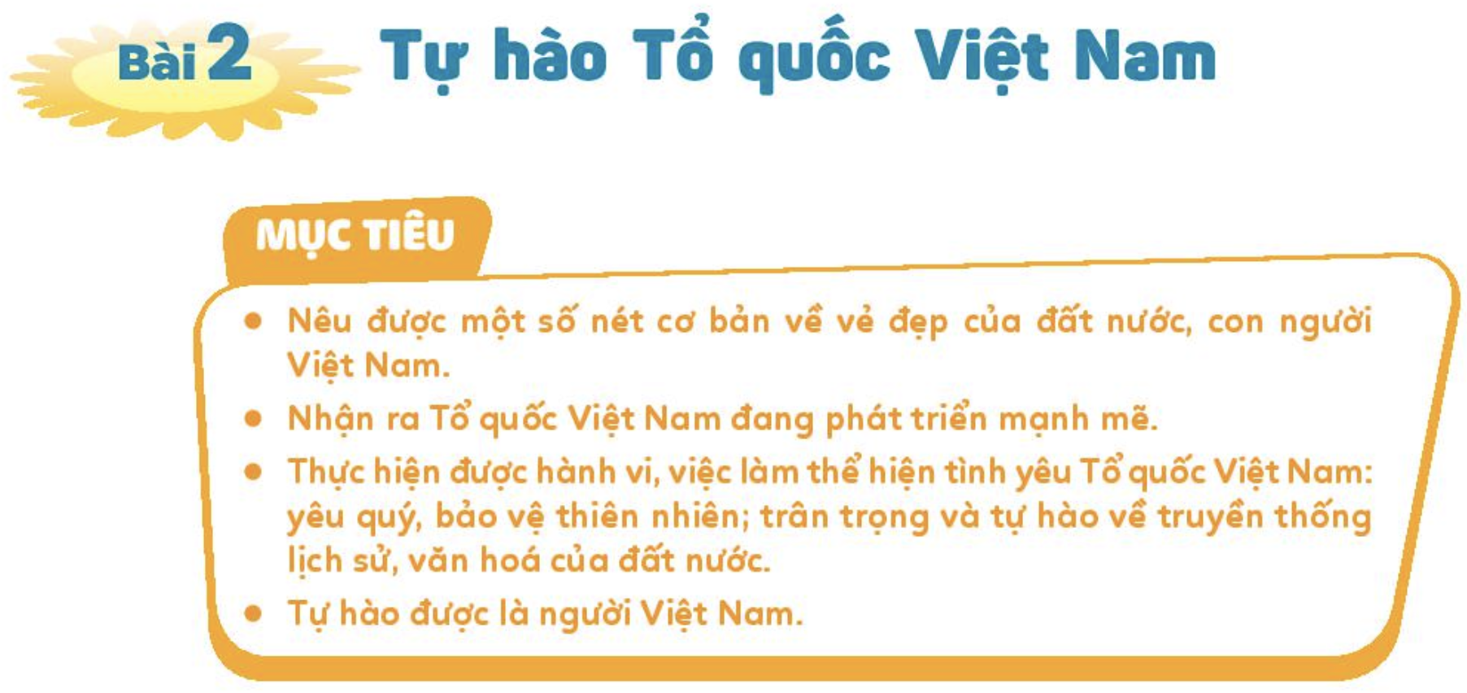

Slide 2
KHỞI ĐỘNG
- Nghe/hát bài "Việt Nam ơi" (sáng tác: Bùi Quang Minh).
- Bài hát thể hiện sự tự hào về điều gì?
- Chia sẻ cảm xúc của em khi nghe/hát bài hát đó.

Slide 3
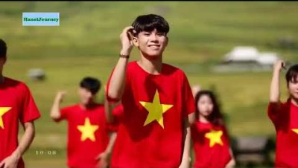

Slide 4

1. Khám phá
Hoạt động 1: Tìm hiểu vẻ đẹp, đất nước, con người Việt Nam
a. Vẻ đẹp của đất nước Việt Nam

Slide 5
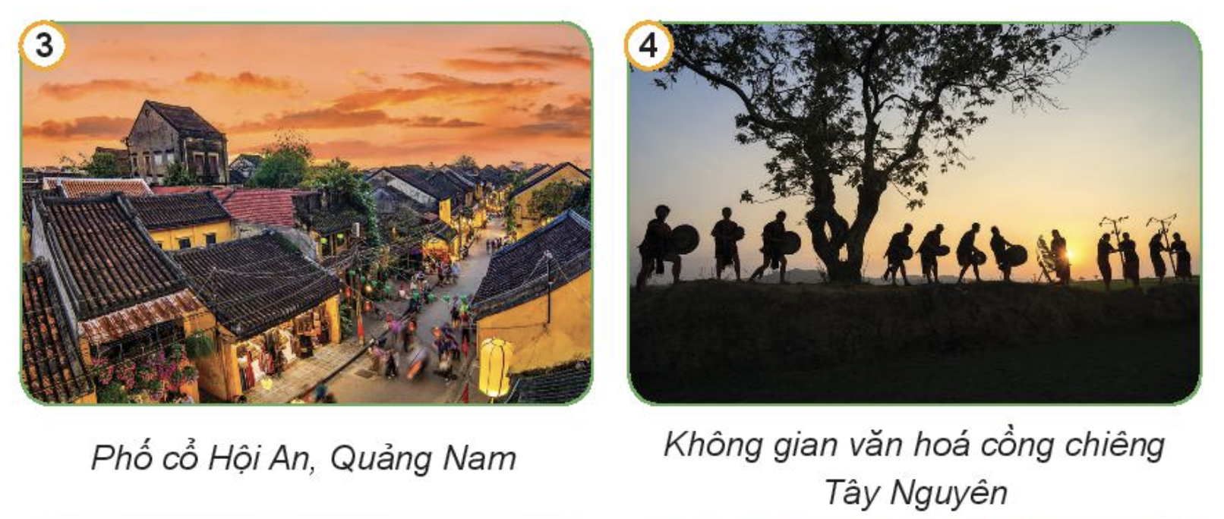
1. Khám phá
Hoạt động 1: Tìm hiểu vẻ đẹp, đất nước, con người Việt Nam
a. Vẻ đẹp của đất nước Việt Nam

Slide 6
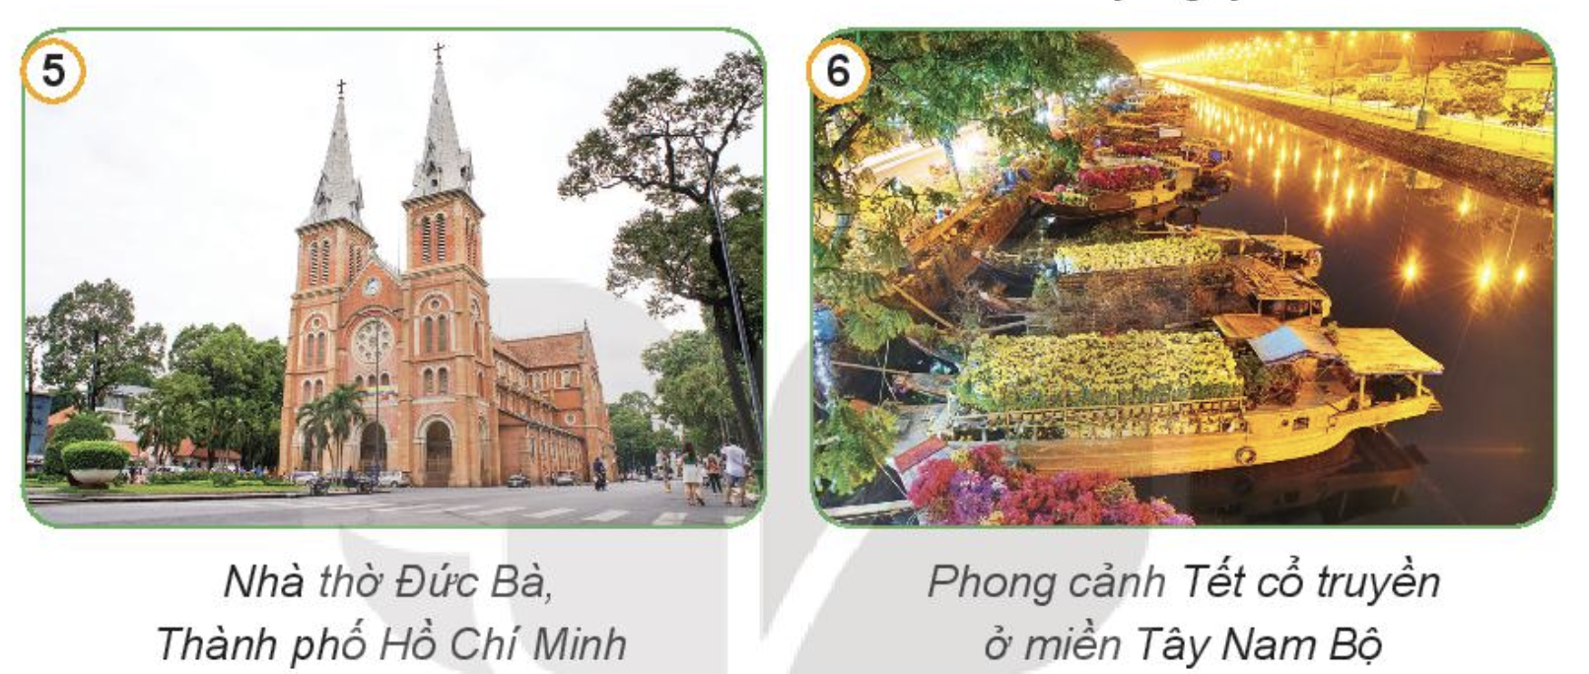
1. Khám phá
Hoạt động 1: Tìm hiểu vẻ đẹp, đất nước, con người Việt Nam
a. Vẻ đẹp của đất nước Việt Nam

Slide 7
Bài 2. Tự hào Tổ quốc Việt Nam
1. Khám phá
Hoạt động 1: Tìm hiểu vẻ đẹp, đất nước, con người Việt Nam
a. Vẻ đẹp của đất nước Việt Nam
- Em có cảm nhận gì về những hình ảnh trên?
- Hãy kể thêm những vẻ đẹp khác của đất nước Việt Nam và chia sẻ cảm xúc của em trước những vẻ đẹp đó.

Slide 8
Bài 2. Tự hào Tổ quốc Việt Nam
1. Khám phá
Hoạt động 1: Tìm hiểu vẻ đẹp, đất nước, con người Việt Nam
a. Vẻ đẹp của đất nước Việt Nam
- Những hình ảnh trên thể hiện vẻ đẹp của thiên nhiên và truyền thống văn hoá của Việt Nam. Khi xem những hình ảnh đó ta càng thêm yêu mến, tự hào về quê hương, đất nước Việt Nam.
- Những vẻ đẹp khác của đất nước Việt Nam như: Chợ Đồng Văn ở Hà Giang, quần thể danh thắng Tràng An ở Ninh Bình,…

Slide 9
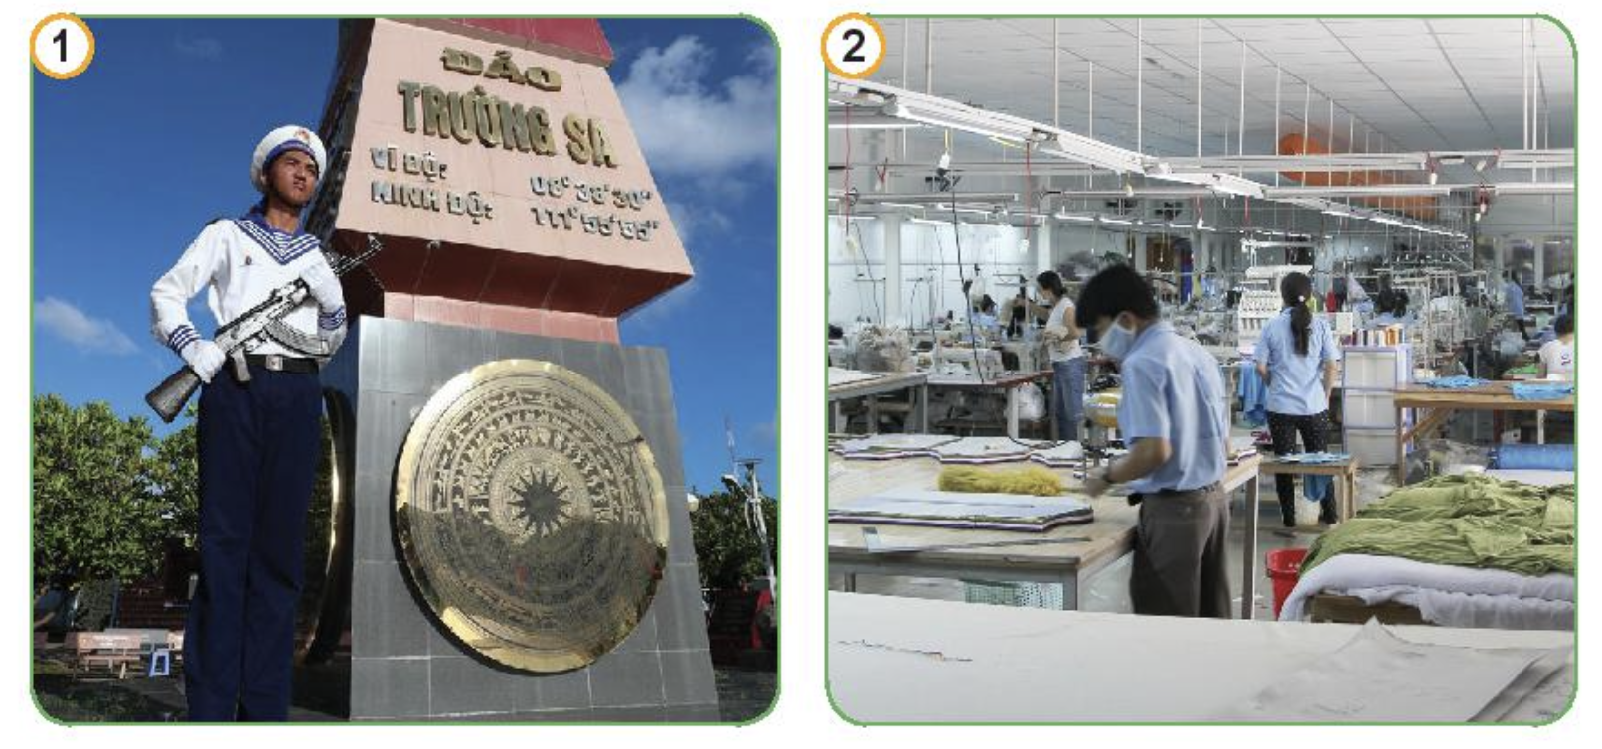
1. Khám phá
Hoạt động 1: Tìm hiểu vẻ đẹp, đất nước, con người Việt Nam
b. Vẻ đẹp của con người Việt Nam

Slide 10
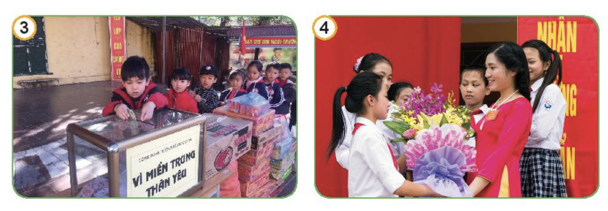
1. Khám phá
Hoạt động 1: Tìm hiểu vẻ đẹp, đất nước, con người Việt Nam
b. Vẻ đẹp của con người Việt Nam

Slide 11
Bài 2. Tự hào Tổ quốc Việt Nam
1. Khám phá
Hoạt động 1: Tìm hiểu vẻ đẹp, đất nước, con người Việt Nam
b. Vẻ đẹp của con người Việt Nam
- Em có cảm nhận gì về những vẻ đẹp trên?
- Hãy chia sẻ thêm về những vẻ đẹp khác của con người Việt Nam.

Slide 12
1. Khám phá
Hoạt động 1: Tìm hiểu vẻ đẹp, đất nước, con người Việt Nam
b. Vẻ đẹp của con người Việt Nam
- Những vẻ đẹp của con người Việt Nam:
+ Vẻ đẹp của lòng yêu nước.
+ Vẻ đẹp của lao động.
+ Vẻ đẹp của lòng nhân ái.
+ Vẻ đẹp của truyền thống hiếu học, tôn sư trọng đạo.
→ Thêm yêu mến, tự hào khi là người Việt Nam.
- Những vẻ đẹp khác của con người Việt Nam như: vẻ đẹp về lòng hiếu thảo, kính yêu ông bà cha mẹ; vẻ đẹp của sự hiếu học của những học sinh nghèo vượt khó,…

Slide 13

Bài 2. Tự hào Tổ quốc Việt Nam
1. Khám phá
Hoạt động 2: Khám phá về sự phát triển của quê hương, đất nước

Slide 14
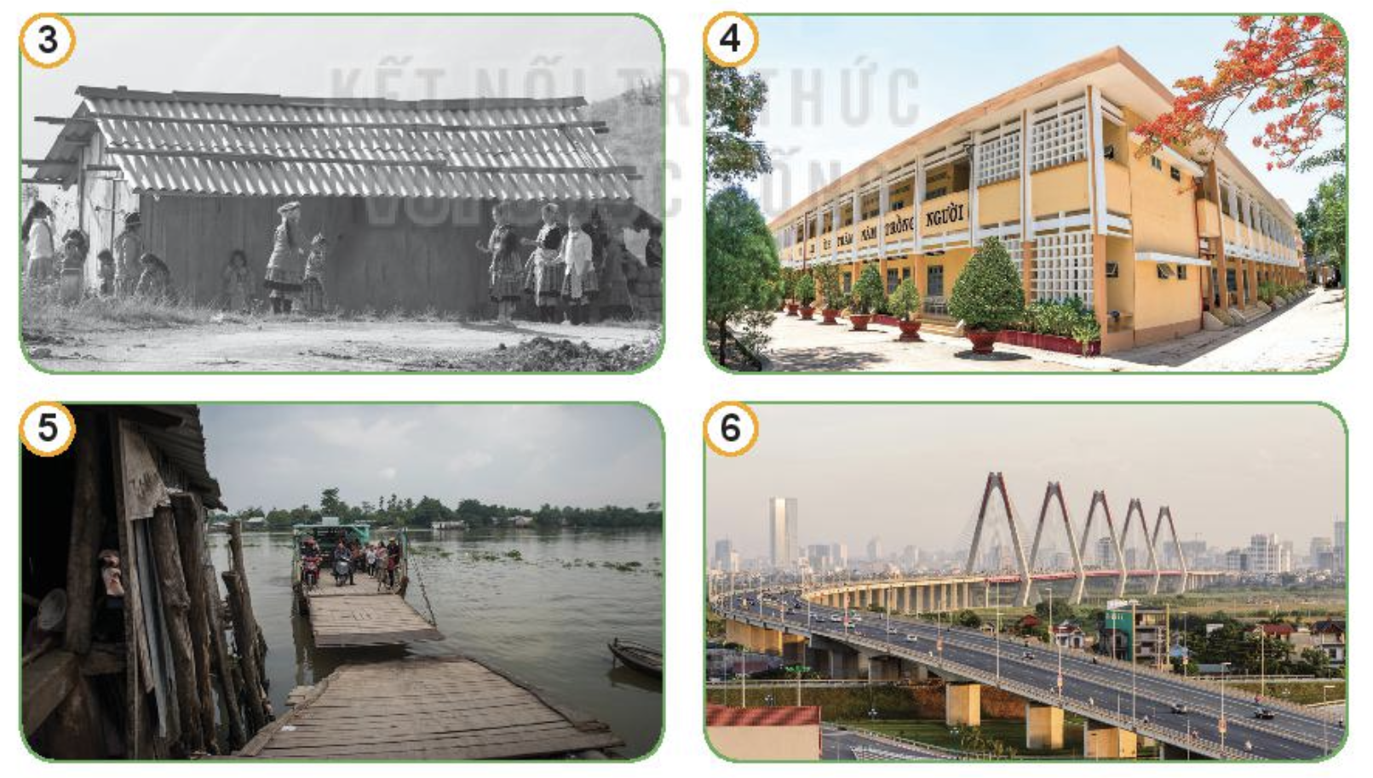

Slide 15
Bài 2. Tự hào Tổ quốc Việt Nam
1. Khám phá
Hoạt động 2: Khám phá về sự phát triển của quê hương, đất nước
- Nêu cảm nhận của em về sự phát triển của đất nước ta qua những bức ảnh trên.
- Chia sẻ thêm về sự phát triển của quê hương, đất nước mà em biết.

Slide 16
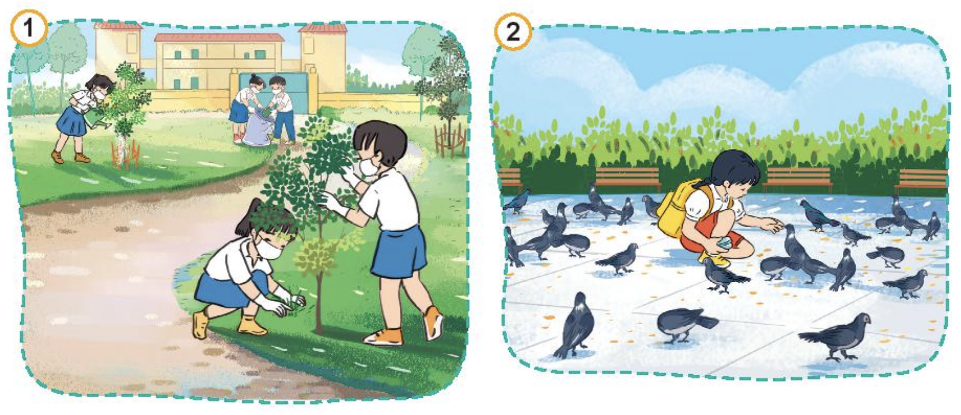
1. Khám phá
Hoạt động 2: Tìm hiểu những việc cần làm để thể hiện tình yêu Tổ quốc
* Quan sát tranh và trả lời câu hỏi:

Slide 17
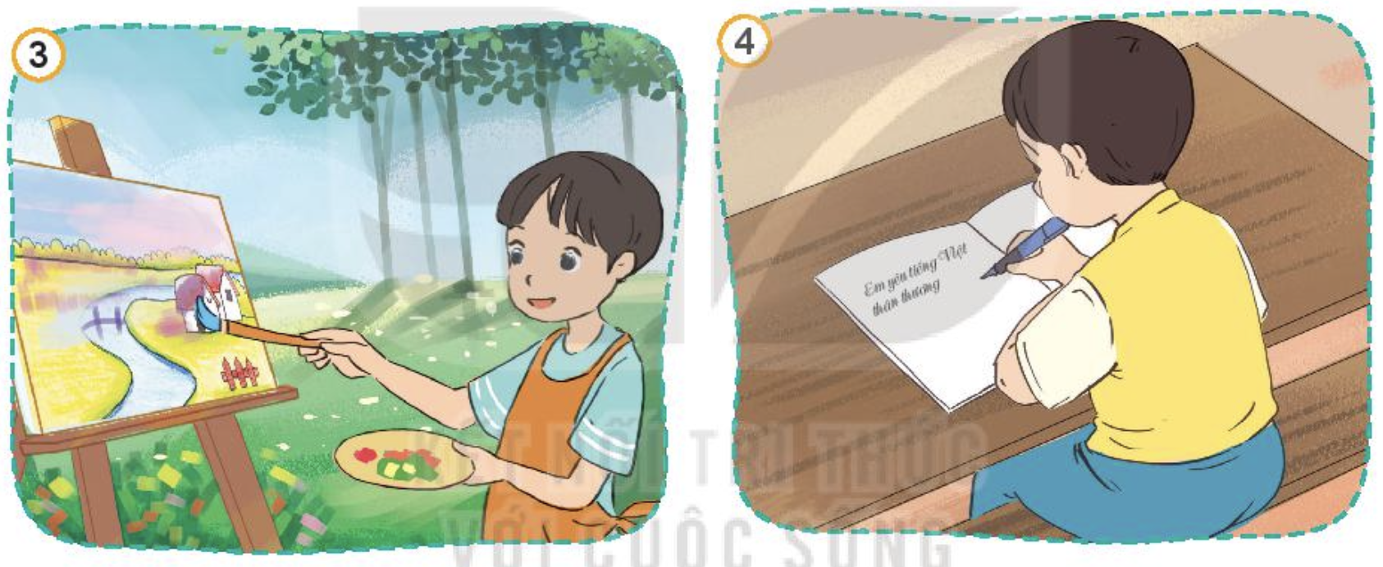
1. Khám phá
Hoạt động 2: Tìm hiểu những việc cần làm để thể hiện tình yêu Tổ quốc
* Quan sát tranh và trả lời câu hỏi:

Slide 18
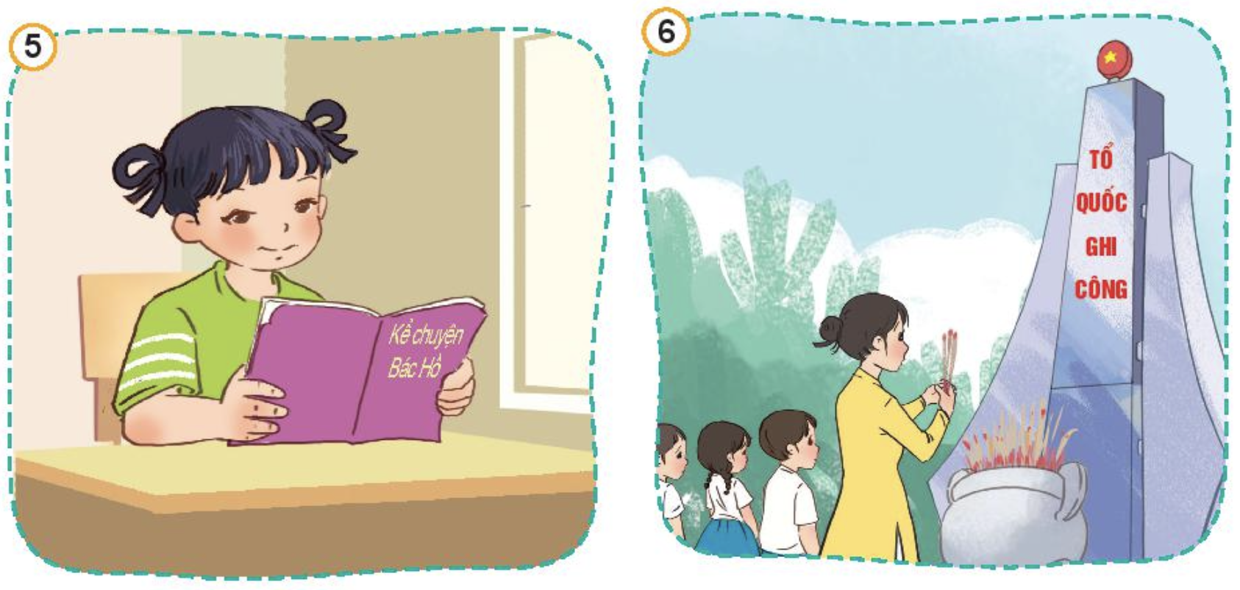
1. Khám phá
Hoạt động 2: Tìm hiểu những việc cần làm để thể hiện tình yêu Tổ quốc
* Quan sát tranh và trả lời câu hỏi:

Slide 19
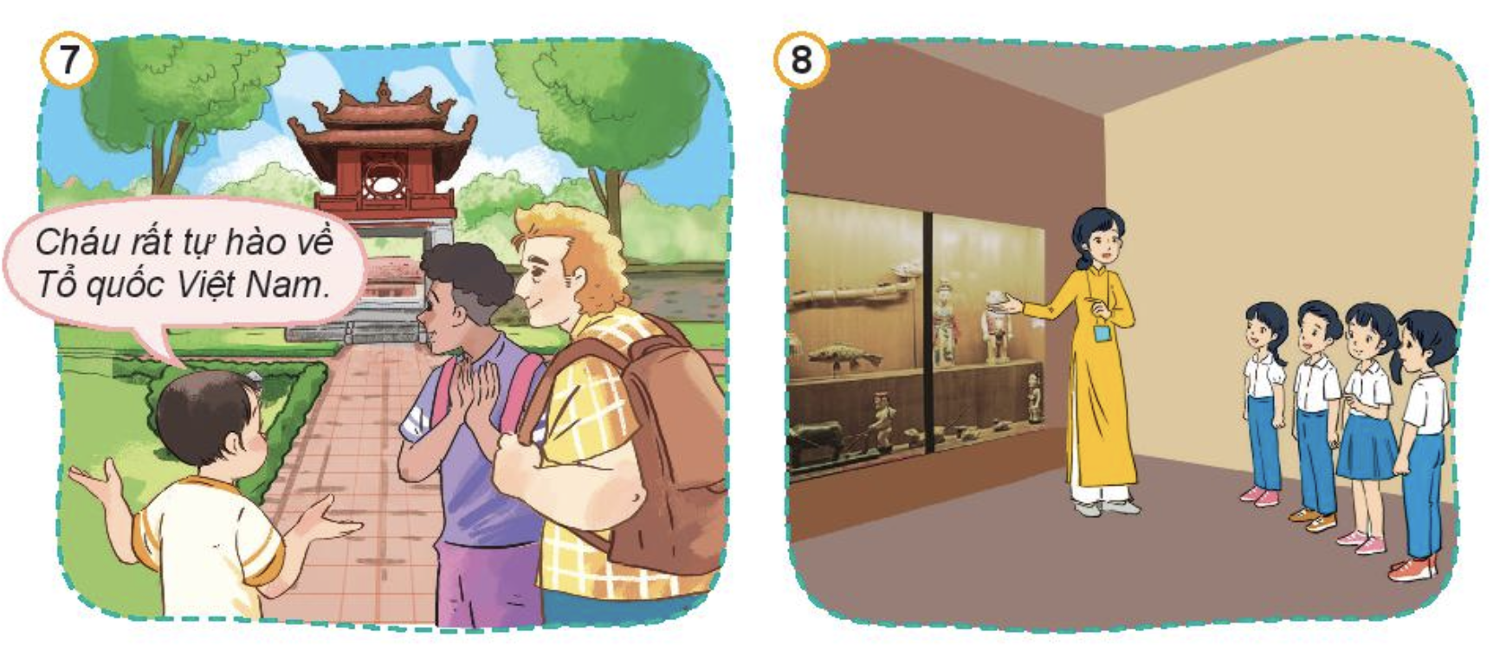
1. Khám phá
Hoạt động 2: Tìm hiểu những việc cần làm để thể hiện tình yêu Tổ quốc
* Quan sát tranh và trả lời câu hỏi:

Slide 20
Bài 2. Tự hào Tổ quốc Việt Nam
1. Khám phá
Hoạt động 2: Khám phá ề sự phát triển của quê hương, đất nước
* Quan sát tranh và trả lời câu hỏi:
- Việc làm của các bạn trong tranh thể hiện điều gì?
- Hãy kể thêm những việc làm để thể hiện tình yêu Tổ quốc.

Slide 21
1. Khám phá
Hoạt động 2: Tìm hiểu những việc cần làm để thể hiện tình yêu Tổ quốc
* Quan sát tranh và trả lời câu hỏi:
+ Việc làm của các bạn trong tranh thể hiện sự yêu quý, bảo vệ thiên nhiên, thể hiện sự trân trọng và tự hào về truyên thống lịch sử, văn hoá của đất nước.
+ Những việc làm thể hiện tình yêu Tổ quốc là: cố gắng học tập, lao động thật tốt, tích cực bảo vệ môi trường, tìm hiểu về lịch sử dựng nước và giữ nước của ông cha ta, biết ơn những người có công với quê hương, đất nước, có ý thức bảo vệ tài sản công cộng…

Slide 22

Củng cố

